Slide 1
Кіномистецтво України
1921-1930

Slide 2
Німе кіно
загальноприйняте позначення кінематографу у перші десятиліття його історії, коли фільми виходили на екрани без синхронно записаного звуку

Slide 3
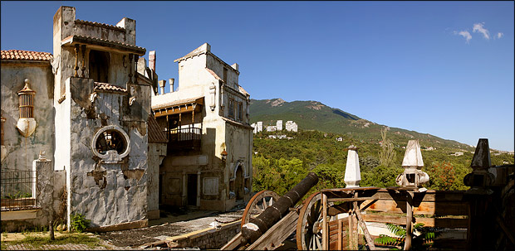
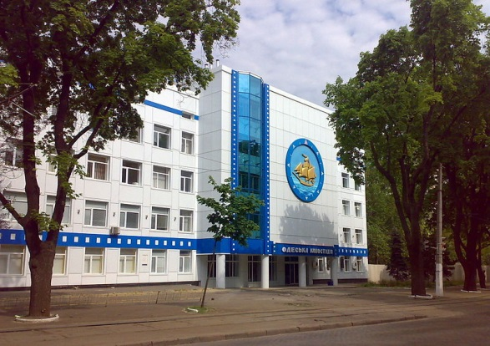

Ялтинська кіностудія

Slide 4
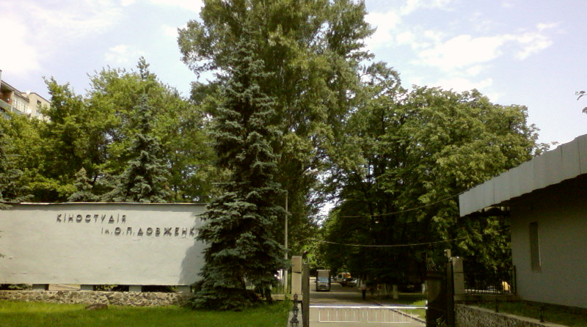
1928 року введено в дію київську кінофабрику (майбутню Київську кіностудію ім. О.Довженка) — одну з найбільших та найсучасніших на той час у світі.

Slide 5
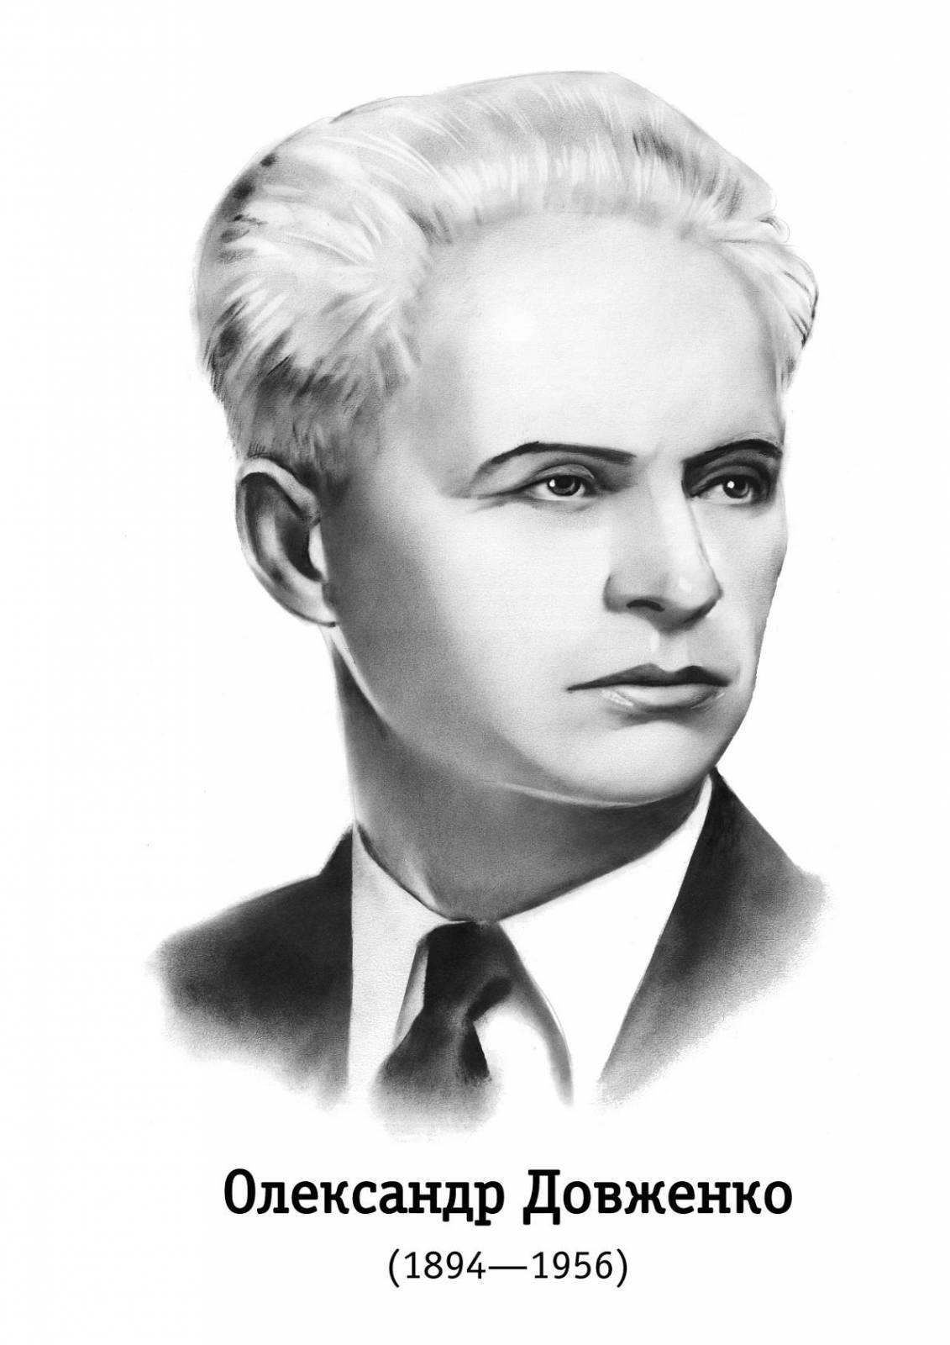
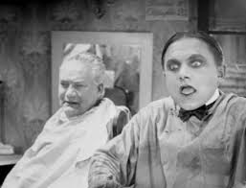
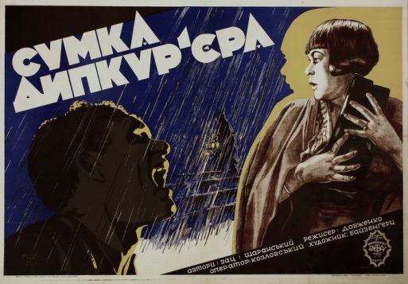
Кадр з фільму «Ягідка кохання» Олександра Довженка

Slide 6


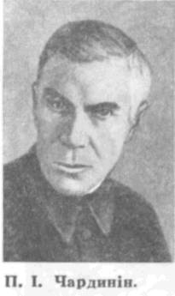

Slide 7
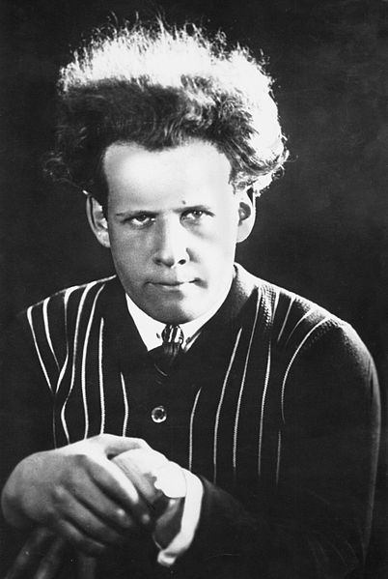
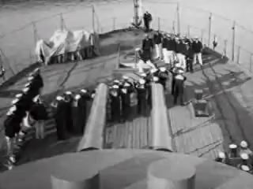
Сергій Ейзенштейн

Slide 8
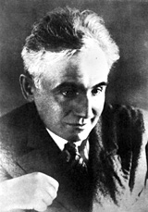
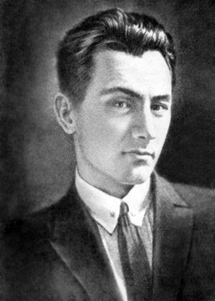
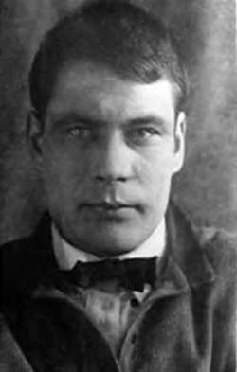
Лесь Курбас
Юрій Яновський
Майк Йогансен

Slide 9
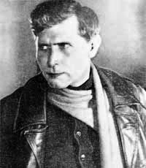

Іван Кавалерідзе

Slide 10




Slide 11

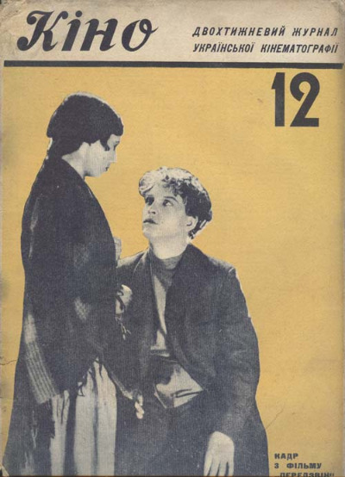


журнал «Кіно» (1930–1936)

Slide 12
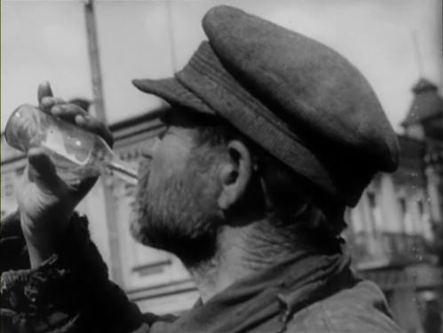

Звукове кіно
У 1930 р. в Україні з'являється перший звуковий фільм — документальна стрічка Дзиги Вертова «Симфонія Донбасу»
Кадр зі стрічки Дзиги Вертова «Симфонія Донбасу»

